Slide 1

Муниципальное бюджетное дошкольное образовательное учреждение
«Детский сад № 15 «Ромашка» общеразвивающего вида с приоритетным осуществлением деятельности по физическому направлению развития детей»
Здоровьесберегающие технологии в работе учителя-логопеда
Учитель-логопед
Стрелковская О.Н.

Slide 2
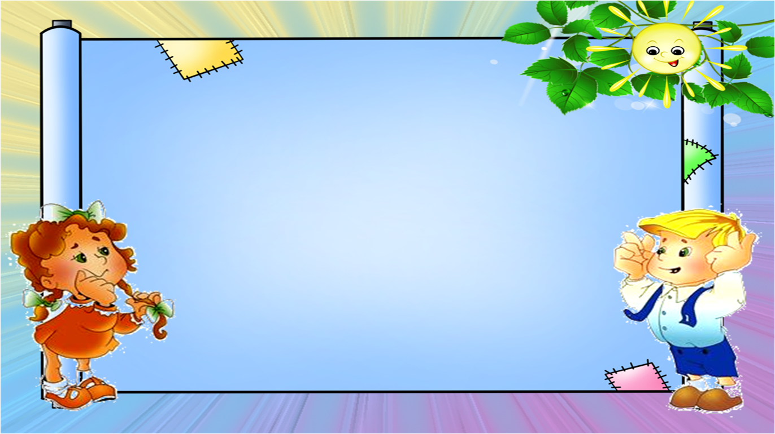
Цель:
Познакомить педагогов со здоровьесберегающими технологиями, которые оказывают положительное воздействие на речевое развитие детей.

Slide 3
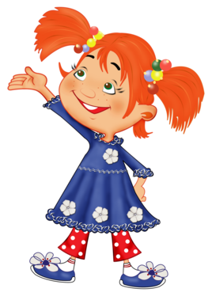
Задача педагога- заинтересовать ребенка, так чтобы ему захотелось участвовать в процессе коррекции речи. А для этого занятия должны быть не скучными, а интересной игрой.

Slide 4
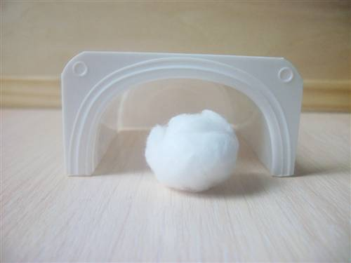
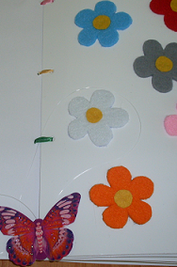
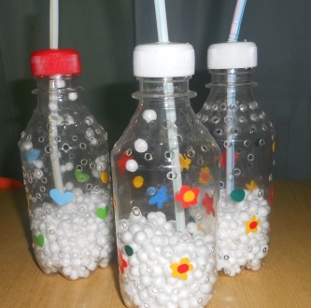
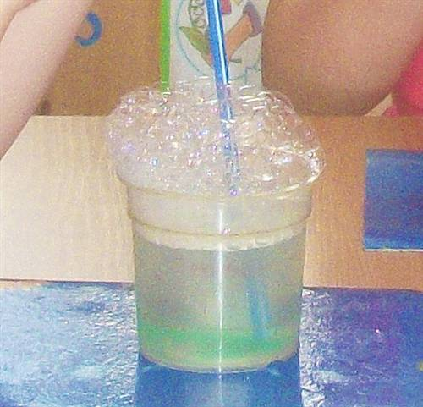
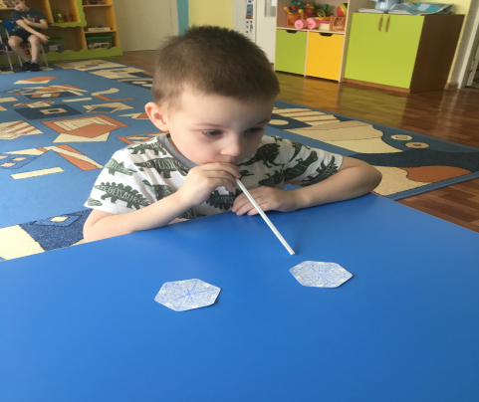
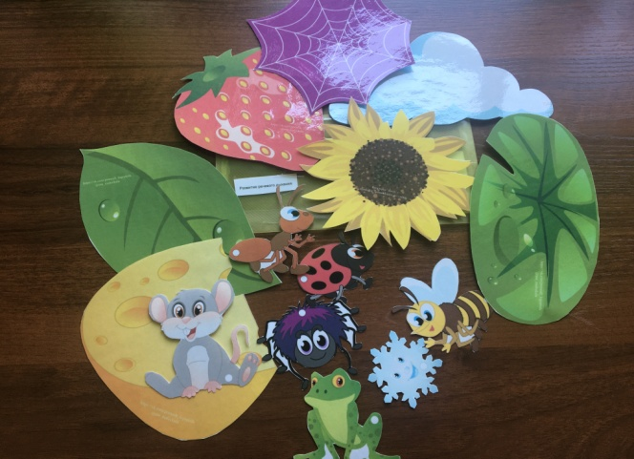
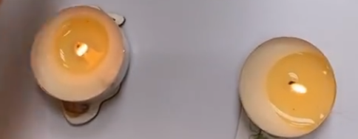
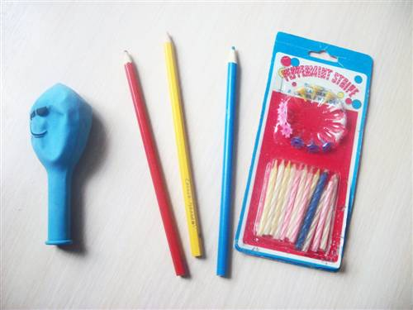
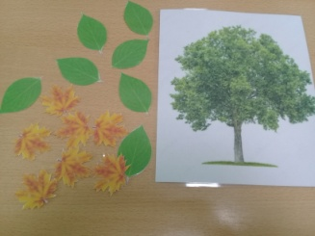
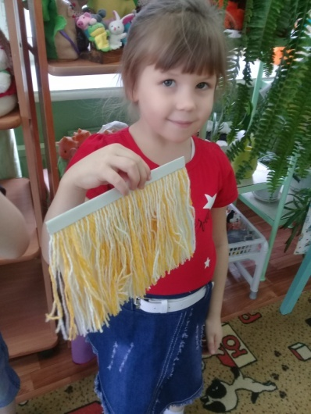
Здоровьесберегающие
«Забей гол»
Дыхательная гимнастика
Цель: Развитие правильного речевого дыхания
«Посади бабочку
на цветок»
«Феерверк»
«Буря в стакане»
«Сдуй снежинку»
«Листопад»
«Задуй свечи»
«Угадай кто там?»
«Волшебный шарик»

Slide 5
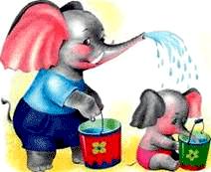

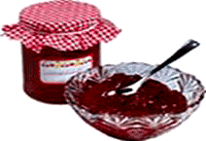
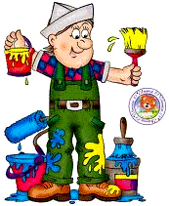
Артикуляционная гимнастика
«Хоботок» - Вытягивание сомкнутых губ вперёд.
Улыбайся народ,
Потом губы – вперёд!
И так делаем раз шесть.
Всё! Хвалю! Начало есть!
«Лопаточка» - Рот открыт, широкий расслабленный язык лежит на нижней губе.
Язык широкий покажи
И лопатку подержи.
«Вкусное варенье»
«Маляр»
Язычок наш – кисточка, нёбо – потолок.
Белит нёбо кисточка за мазком, мазок.
Сделано немало, кисточка устала.
Губка верхняя в варенье
Ах, неаккуратно ел.
Вот облизывать придётся
Будто нету других дел.

Slide 6
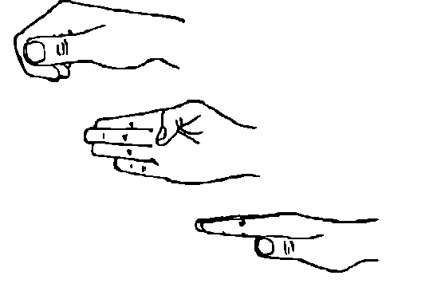
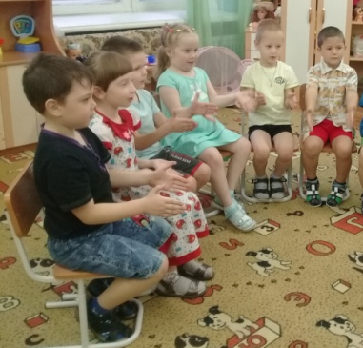
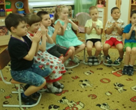
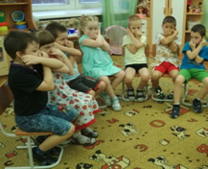
Кинезеологические упражнения
Кинезеологические упражнения – наука о развитии умственных способностей и физического здоровья через определённые двигательные упражнения
Упражнения на развитие динамического праксиса рук: по образцу, по словесной инструкции или под счет (кулак – ребро – ладонь).
Упражнения на развитие координации рук: выполнение движений одновременно обеими руками
(кулак левой руки – ребро правой руки и т.д.).

Slide 7
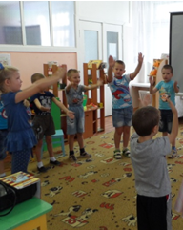
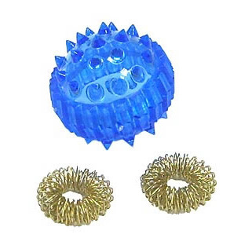
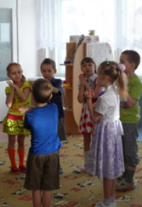
Физминутка, пальчиковая гимнастика, Су-джок
«Что там чудиться в тумане?»
Что там чудится в тумане? (Дети вытягивают руки вперёд)
Волны плещут в океане. (Дети машут руками, изображая волны)
Это мачты кораблей. (Дети вытягивают руки вверх)
Пусть плывут сюда скорей! (Дети приветственно машут руками)
Мы по берегу гуляем,
Мореходов поджидаем, (Ходьба на месте)
Ищем ракушки в песке (Наклоны)
И сжимаем в кулаке. (Дети сжимают кулачки)
Чтоб побольше их собрать, —
Надо чаще приседать. (Приседания)
«Фрукты»
Этот пальчик - апельсин, он, конечно, не один.
Этот пальчик – слива, вкусная, красивая.
Этот пальчик - абрикос, высоко на ветке рос.
Этот пальчик - груша, просит: «Ну-ка, скушай!»
Этот пальчик – ананас. Фрукт для вас и для нас.
«Я мороза не боюсь»
Я мороза не боюсь, (шагаем на месте)
С ним я крепко подружусь (хлопаем в ладоши).
Подойдет ко мне мороз (присели),
Тронет руку, тронет нос (показываем руку, нос)
Значит надо не зевать (хлопки в ладоши),
Прыгать, бегать и играть (прыжки на месте).

Slide 8
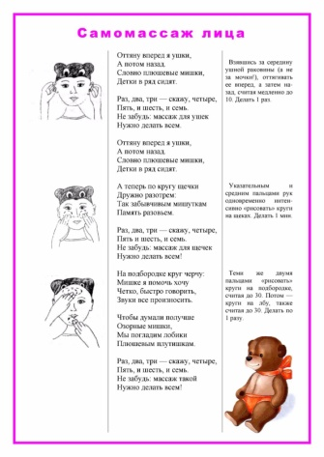

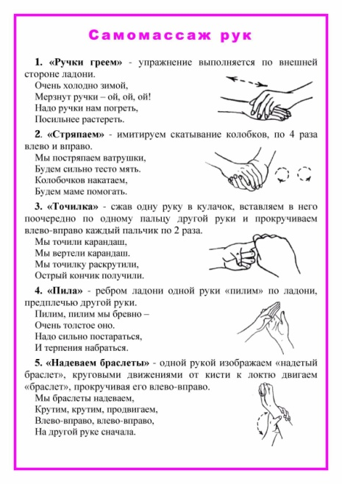
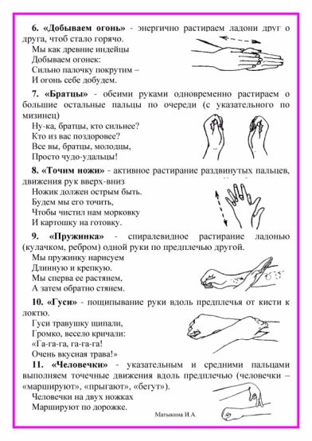
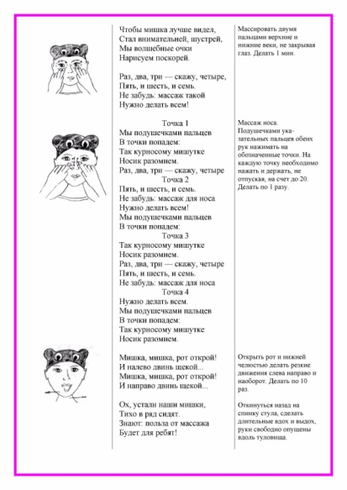
Массаж и самомассаж

